Slide 1

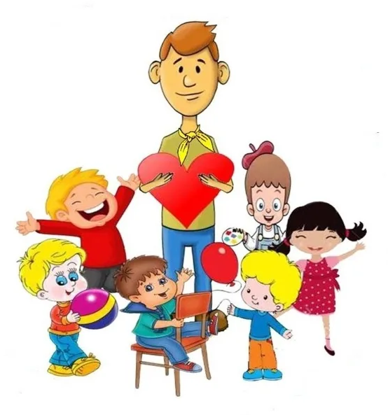


Мастерская молодых тьюторов «Мировое кафе»
Мы хотим видеть ребёнка в погоне за знаниями,
а не знания, преследующие ребёнка. Б.Шоу

Slide 2
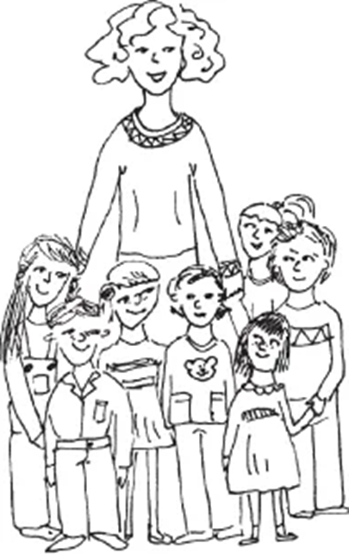
Почему это важно?
Если ребенка постоянно критиковать, он учится ненавидеть.
Если ребенок живет во вражде, он учится агрессивности.
Если ребенка высмеивают, он становится замкнутым.
Если ребенок растет в упреках, он учится жить с чувством вины.
Если ребенок растет в терпимости, он учится принимать других.
Если ребенка хвалят, он растет благодарным.
Если ребенка подбадривают, он учится верить в себя.
Если ребенка поддерживают, он начинает ценить себя.
Если ребенок растет в безопасности, он учится верить в людей.
Если ребенок растет в честности, он становится справедливым.
Если ребенок растет в понимании и любви, он учится находить любовь в этом мире.

Slide 3




Как понять, подходит ли мне мастерская?
Мне нравится заботиться о младших.
Я хочу попробовать себя в работе с детьми.
Я готов делиться своими знаниями и опытом.
Я думаю, детям со мной будет весело и интересно.

Slide 4
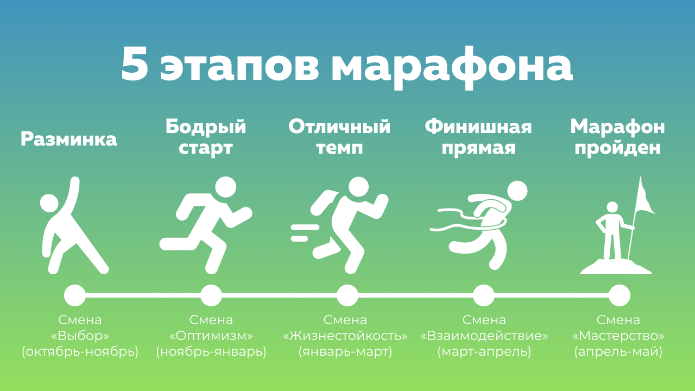

Slide 5
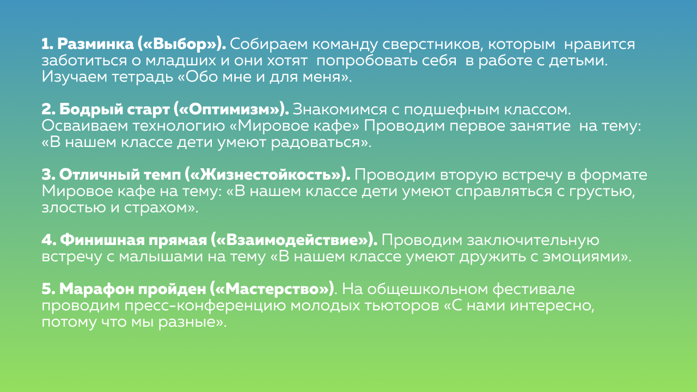

Slide 6
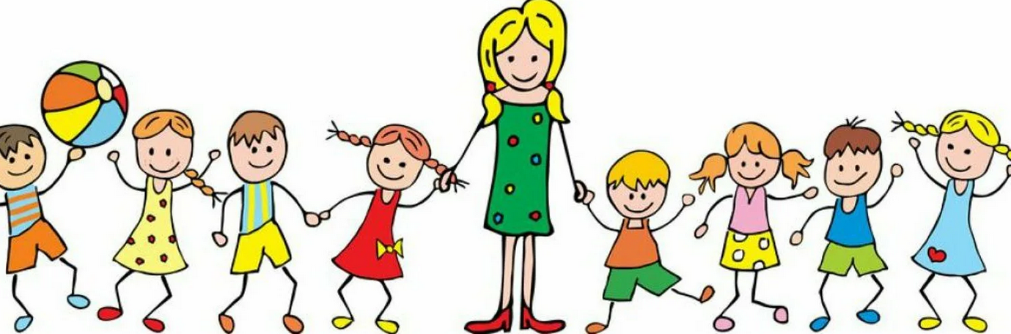
Чему вы научитесь?
Использовать технологию “Мировое кафе” в работе с детьми.
Проводить занятия на основе тетради “Обо мне и для меня”.
Объяснять и вдохновлять.
Делать выбор. Проявлять оптимизм и жизнестойкость!

Slide 7
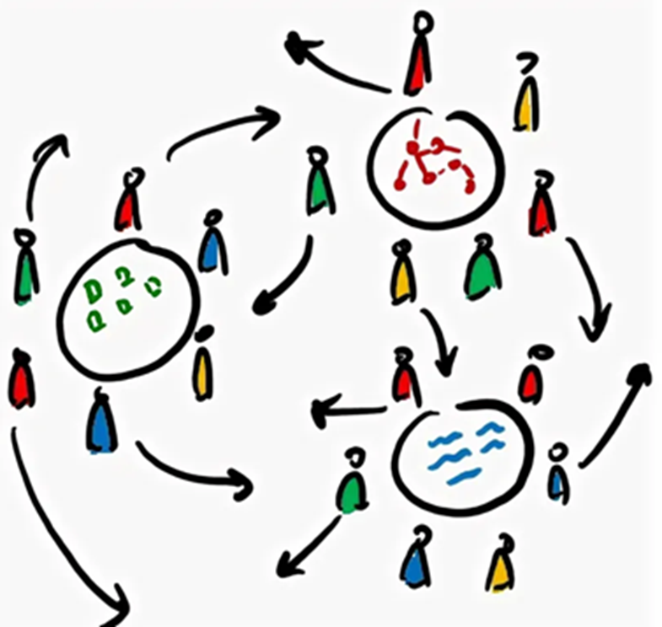
«Мировое кафе»
«Мировое кафе» – это технология сфокусированного неформального обсуждения , главной целью которой является – создание необходимой атмосферы для творческого роста и развития участников.
Оборудование: столики для работы по группам; таблички с названием столиков; распечатки заданий; ручки, фломастеры; листы бумаги А3.
Желательно: небольшое угощение на каждый столик (крекеры, леденцы и т.п.)

Slide 8

«Вызов – осмысление - рефлексия»
Открытие встречи (вызов). Фронтальная работа. Мотивационный блок: актуализация имеющихся знаний, пробуждение интереса. Объяснение правил.
Основная часть (осмысление). Встреча с новой информацией. Работа в группах (примерно 10 минут за 1 столиком) и так три раза. Оформление общего листа по теме столика.
Завершение встречи (рефлексия). Фронтальная работа. Выступление ведущих от каждого столика. Обратная связь от детей.

Slide 9

Все полезные ссылки в одном месте
Рабочая тетрадь «Обо мне и для меня»
https://catalog.vbudushee.ru/materials/obo-mne-i-dlya-menya-rabochaya-tetrad-dlya-detey-7-8-let?ysclid=l877b4hfet911704379
Цифровой образовательный ресурс КРОНА Junior (schoolnano.ru) http://conference.schoolnano.ru/junior
Цифровой образовательный ресурс «Цифровой Наноград». Конференция «КРОНА Junior» https://nano-grad.ru/academy/courses/?type_id=4

Slide 10
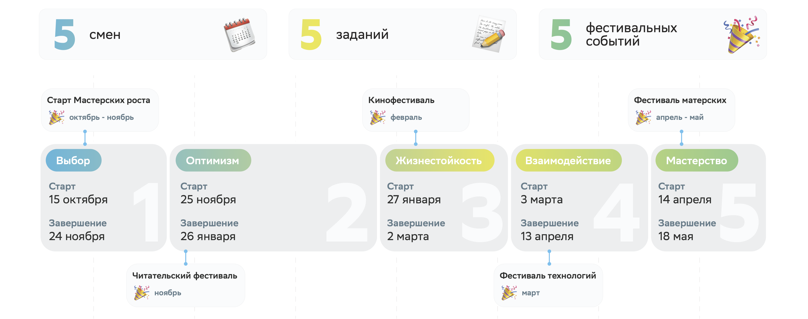
События года для всех мастерских

Slide 11
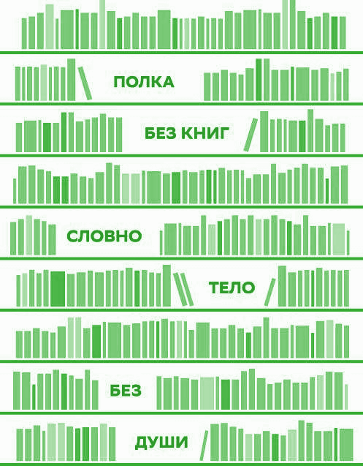
Мастер-полка для ВСЕХ
Здесь собираются книги, которые вы зарабатываете, выполняя задачи мастерской.
Благодаря вам в школьной библиотеке могут появится новые, хорошие книги.
Их сможет прочесть каждый, кто хочет научиться делать выбор, развить в себе оптимизм, сформировать жизнестойкость или просто получить удовольствие от увлекательного чтения.

Slide 12
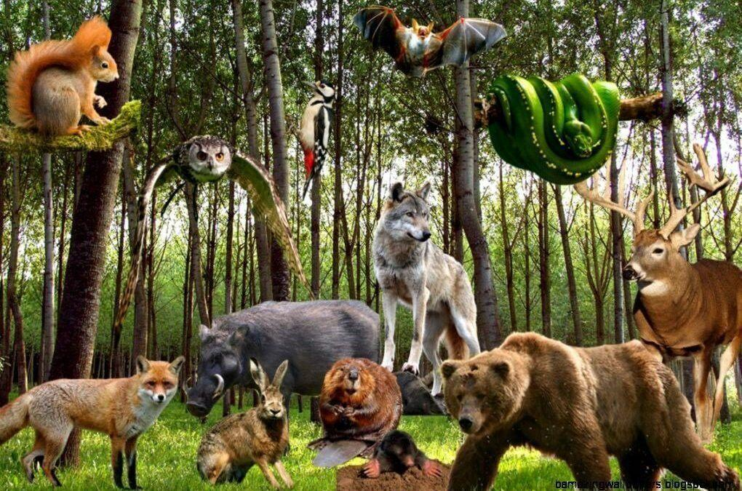
В качестве напутствия
«Роль учителя в том, чтобы каждый его воспитанник сознательно нашел себя, раскрыл себя, избрал себе тот жизненный путь, на котором его труд достигает высшей ступени мастерства – творчества».
В.Сухомлинский
Для этого и задумана наша мастерская!

Slide 13
Автор-эксперт Татьяна Гелиевна Галактионова
galaktionova.tg@mail.ru

